Slide 1
Президентские гранты: три года в новом формате

Slide 2
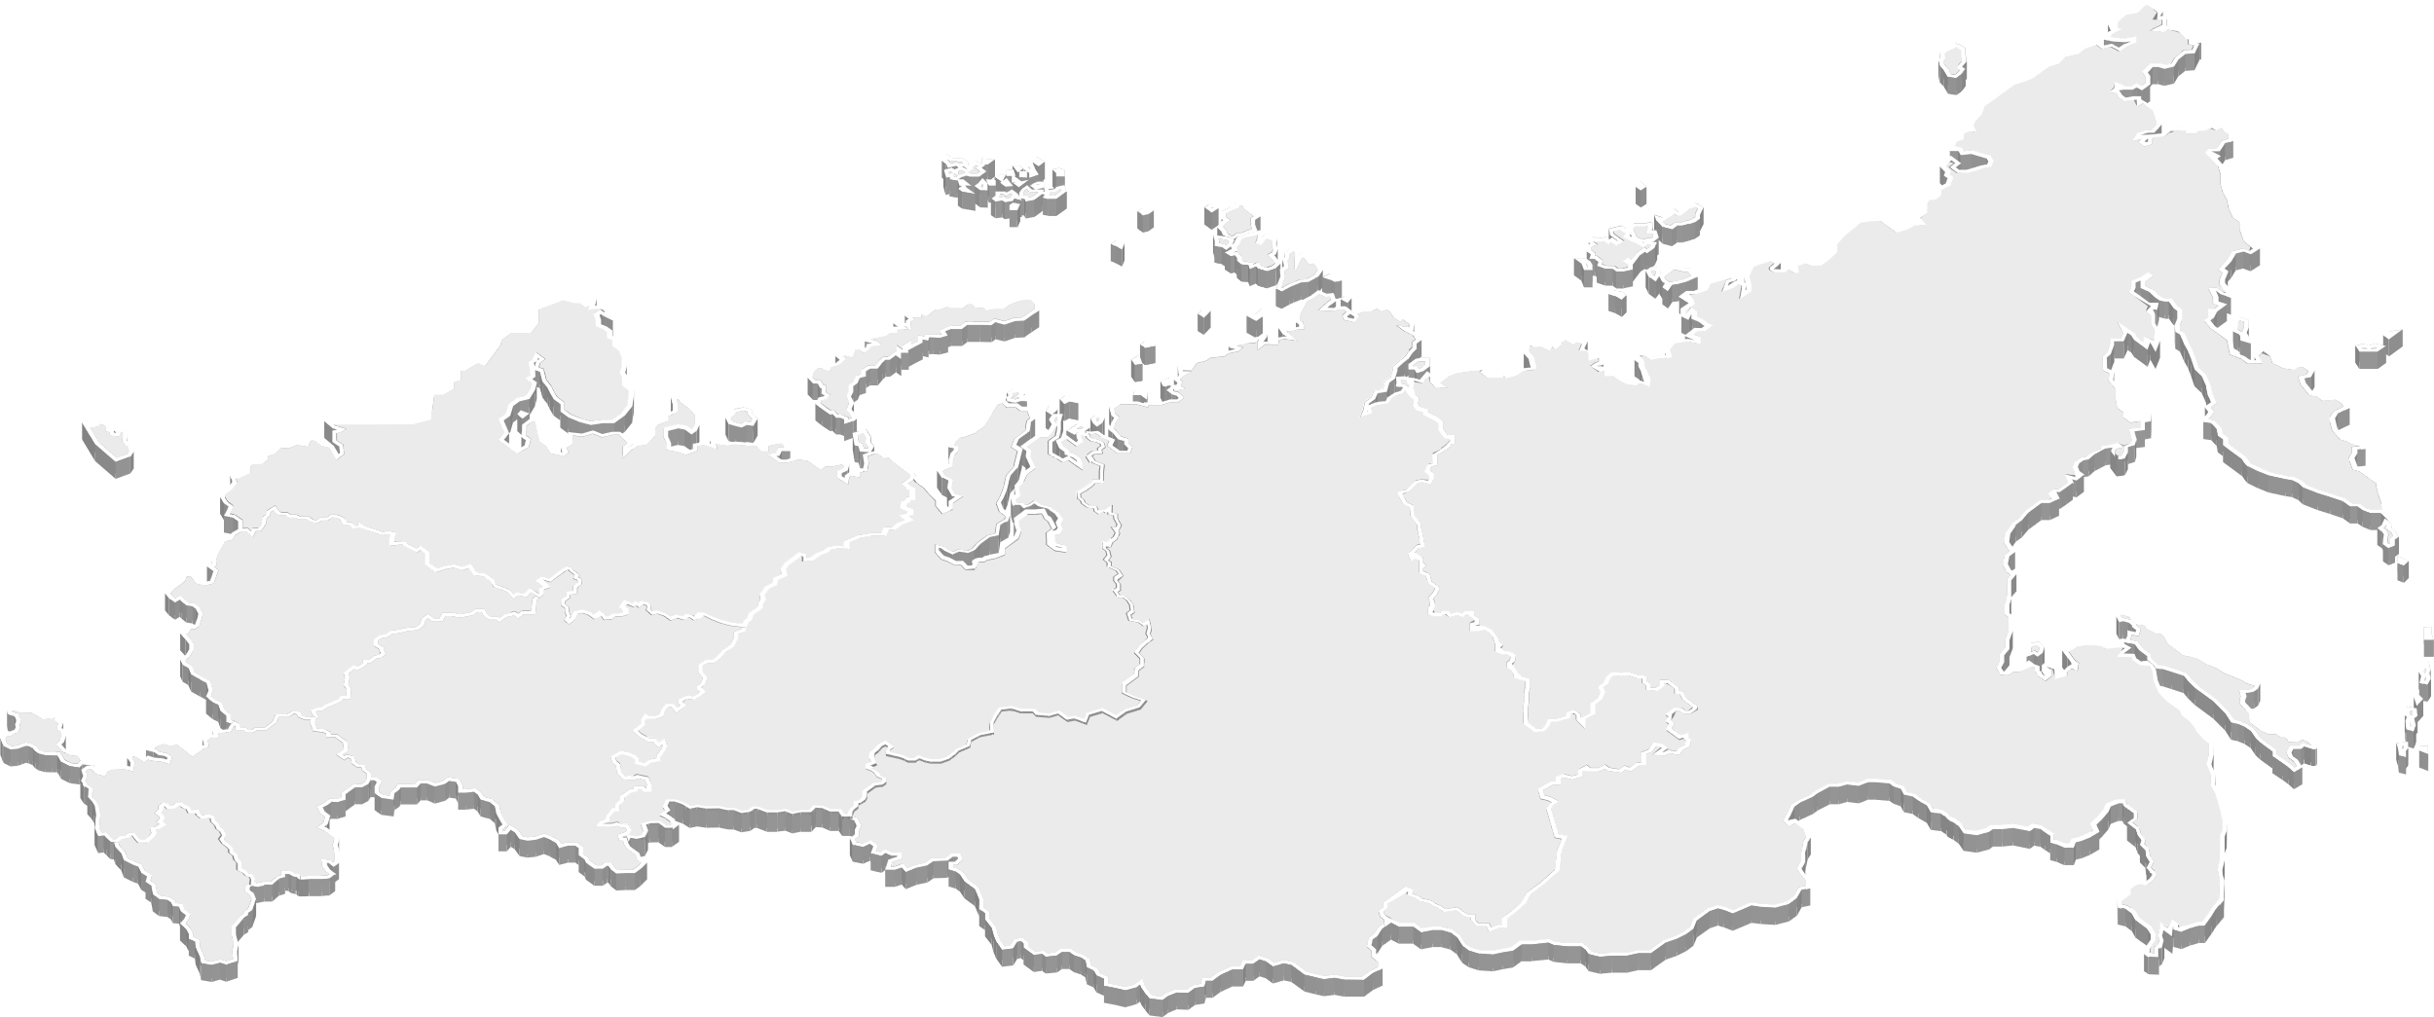
Конкурсы на предоставление грантов
С
9
конкурсов с апреля 2017 года
77 506
проектов подано
15 877 проектов получили поддержку
33 млрд ₽
общая сумма поддержки
23 млрд ₽
сумма привлекаемого софинансирования

Slide 3
Обучающие мероприятия
Проведено в 2017-2020 годах
Сервис самопроверки заявки
Онлайн-курс по социальному проектированию
373 обучающих мероприятия
740 человек воспользовались сервисом
520 проверил хотя бы одну заявку полностью
21 485 регистраций
64 990 участников
4 011 человек прошли все 10 уроков онлайн-курса
85 регионов охвачено

Slide 4
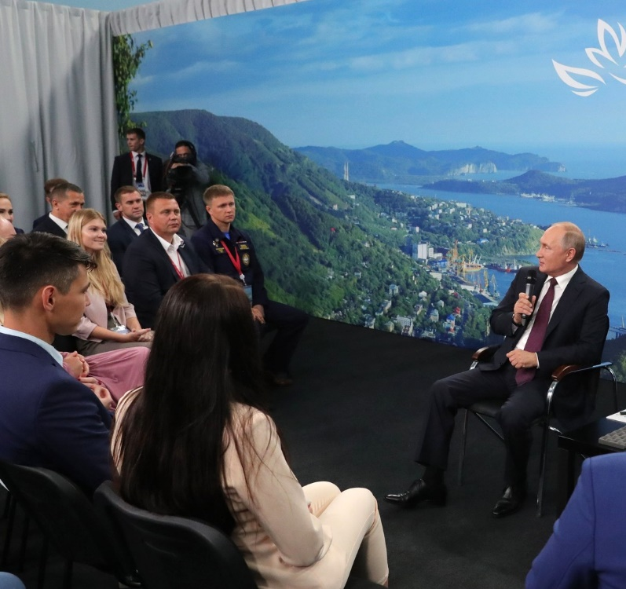
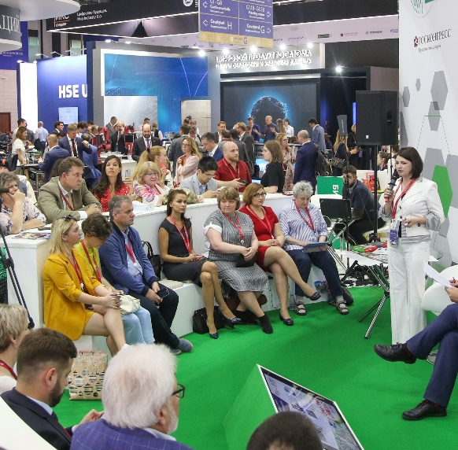
Мероприятия для победителей и участников конкурсов
Форум и 6 собственных конференций
1 724 участника
Организация участия лидеров проектов в работе значимых международных и общероссийских форумов (ПМЭФ, ВЭФ, РИФ, РСВ, Парижский форум мира и др.)
1 373 участника
Участие победителей во встречах с Президентом Российской Федерации В.В.Путиным
27 встреч, 78 участников

Slide 5
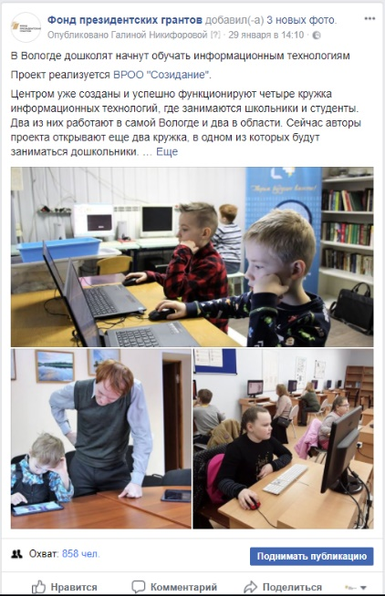
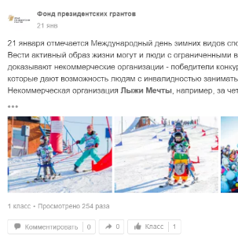
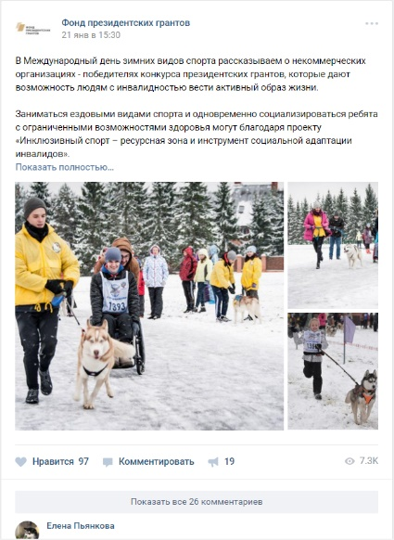
Информационная поддержка
2 038
постов о проектах в социальных сетях
2 430
267 725
сюжетов на телевидении
публикаций
98 000
подписчиков в социальных сетях
Ежедневные публикации о победителях на страницах фонда в социальных сетях

Slide 6
Оценка результатов реализации проектов
2017 (2 конкурса)
2018 (2 конкурса)
Проектов поддержано
3 213
3 573
2017 (2 конкурса)
2018 (2 конкурса)
Общая сумма грантов, млн ₽
6 654
7 836
Софинансирование, млн ₽
4 236
5 884
2 539 (79,9%) успешно
2 804 (79,5%) успешно
Проектов, прошедших оценку
557 (17,5%) удовлетворительно
630 (17,9%) удовлетворительно
Оценок получено
15 556
20 757
82 (2,6%) неудовлетвори-тельно
92 (2,6%) неудовлетвори-тельно
Добровольцев привлечено
235 535
349 715

Slide 7
Сроки проведения конкурсов
Начало приема заявок
Завершение приема заявок
Объявление результатов конкурса
Начало реализации проектов
Предельная дата завершения проектов
31 июля 2022 для стандартных
1 сентября 2020
15 октября 2020
15 января 2021
1 февраля 2021
Первый конкурс 2021
31 января 2024
для долгосрочных
31 декабря 2022 для стандартных
1 февраля 2021
15 марта 2021
15 июня 2021
1 июля 2021
Второй конкурс 2021
30 июня 2024 для долгосрочных

Slide 8
Участники конкурса
созданные в организационно-правовой форме:
общественной организации (за исключением политической партии)
общественного движения
фонда
частного (общественного) учреждения
автономной некоммерческой организации
ассоциации (союза)
религиозной организации
казачьего общества
общины коренных малочисленных народов
Некоммерческие организации
не имеющие учредителя, являющегося государственным органом или органом местного самоуправления

Slide 9
Критерии оценки проектов
Логическая связность и реализуемость проекта, соответствие мероприятий проекта его целям, задачам и ожидаемым результатам
Соотношение планируемых расходов на реализацию проекта и его ожидаемых результатов, адекватность, измеримость и достижимость таких результатов
Актуальность и социальная значимость проекта
Реалистичность бюджета проекта и обоснованность планируемых расходов на реализацию проекта
Инновационность, уникальность проекта
Собственный вклад организации и дополнительные ресурсы, привлекаемые на реализацию проекта, перспективы развития проекта
Опыт организации по успешной реализации программ, проектов по соответствующему направлению деятельности
Соответствие опыта и компетенций команды проекта планируемой деятельности
Масштаб реализации проекта
Информационная открытость организации

Slide 10
президентскиегранты.рф
office@pgrants.ru
+7 (495) 150-42-22
/pgrants

